Slide 1
Сайт для создания и прохождения тестов
Автор: Гартвих Егор

Slide 2
Введение
Актуальность: Сайт для создания тестов подходит как в образовательных целях(создание различных тестов с вопросами по предмету и выставление отметки за прохождение), так и для развлекательных

Slide 3
Структура модули
Модуль admin содержит файлы users.py и tests.py и задаёт представление этих моделей в админке(что можно редактировать, что нельзя, нужна ли авторизация для доступа к ним). Эти файлы содержат соответственно классы UsersAdminView и TestsAdminView, в которых необходимые свойства и прописаны.
Модуль data также содержит файлы users.py и tests.py с классами Tests и User соответственно. В них описываются структуры моделей тестов и пользователя в базе данных. Также, в модели пользователя есть функции set_password, check_password и метод __repr__. Они позволяются задать пароль(сгенерировать с помощью хэш-функции), проверить введенный пароль на совпадение с оригинальным, а метод repr позволяет получить красивое представление данных о пользователе.

Slide 4
Структура модули
Модуль forms тоже содержит файлы users.py и tests.py, в которых есть классы форм.
По файлу forms/tests.py: TestId и TestNameSubmit – формы для поиска теста по его номеру и по названию соответстенно. TestForm – форма для создания теста, Answers – для добавления вопрос и ответов при создании. TestAnswers – форма для выбора ответов при прохождении теста. AccountSubmit – недоделан.

Slide 5
Структура Функции
create_test – функция, обрабатывающая форму для создания теста, проверяющая валидность данных и сохраняющая вопросы и результаты в нужном для базе данных виде. Добавление/удаления вопроса или результата.
Функции 404 и 401 отвечают за обработку ошибок с соответствующими кодами(«Страница не найдена» и «необходима авторизация»).
Функция “run_news” отвечает за эндпоинт /tests/{test_id} и позволяет пройти тест. После каждого ответа на вопрос она запоминает количество очков и номер текущего вопроса(очки получает из базы данных). В конце прохождения перекидывает на страницу tests/{test_id}/finish/{score}

Slide 6
Структура Функции
Функция finish_test отвечает за вышеупомянутый эндпоинт и показывает пользователю результат, соответствующий количеству набранных за проходимый тест очков.
Функция view_test ответ за эндпоинт /tests/view/{test_id}. Позволяет посмотреть основную информацию о тесте (название, описание, автор, дата создания) и запустить его прохождение при нажатии на нужную кнопку на странице. Если запрашиваемого теста не существует, функция корректно обработает этот случай.

Slide 7
Структура Функции
Функции search_by_id и search_by_name отвечают за поиск теста по номеру или названию. При нахождении нужного они перекинут пользователя на страницу такого теста, в обратном случае – корректно покажут, что такого теста не существует.
Функция view_user позволяет посмотреть информацию о пользователе (его имя и детальную информацию, если указана), функция profile доступна только самому пользователю и позволяет также увидеть приватную информацию(например, email).

Slide 8
Структура
Базы данных: в проекте используется одна база данных в которой записываются тесты и пользователи.
Особенности:
Безопасность:
Простота пользования

Slide 9
Заключение
Выводы: Все цели и задачи проекта выполнены. Проект полностью функционирует.
Возможности для доработки:
Создание системы тегов
Возможность оставлять комментарии
Изменить запись тесты в бд

Slide 10
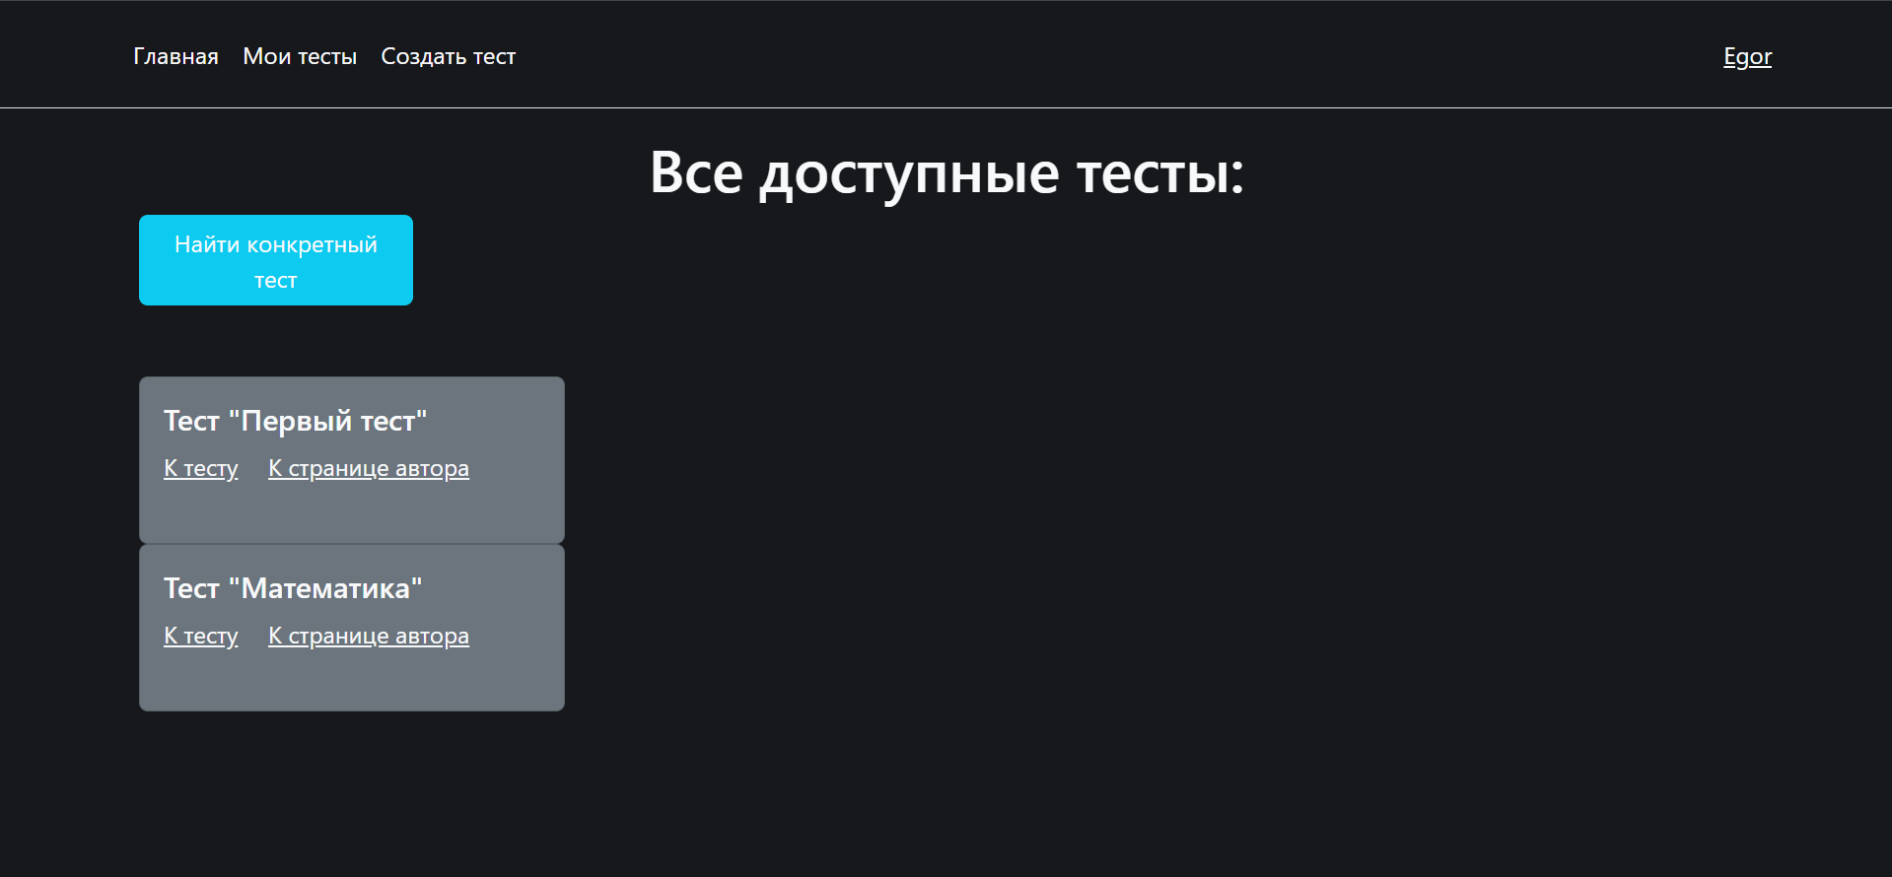
Скриншоты

Slide 11
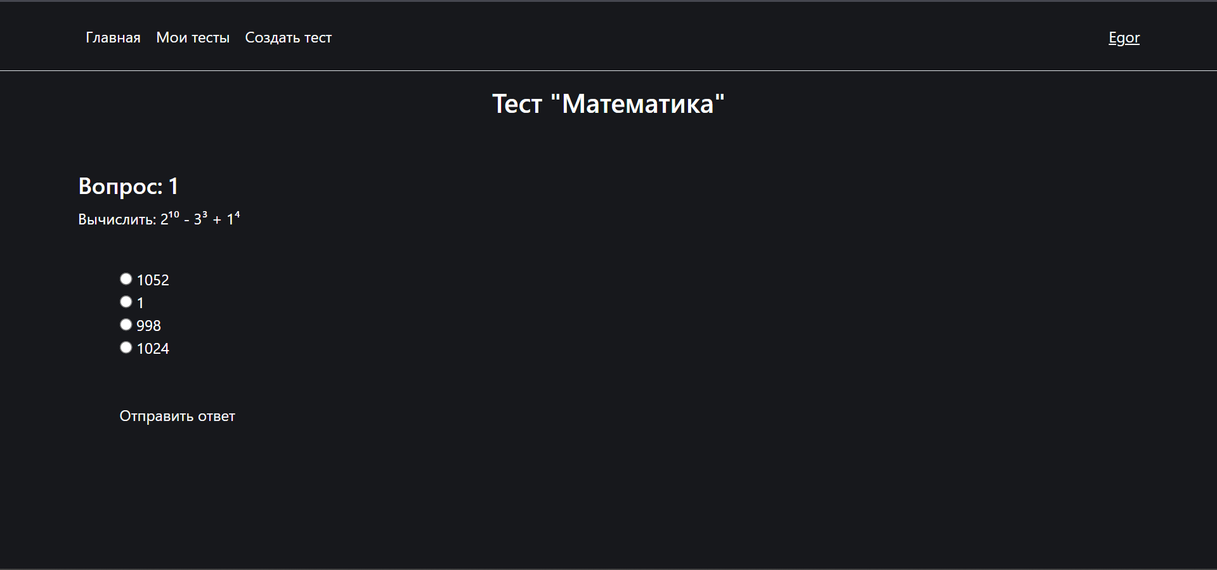
Скриншоты

